Slide 1
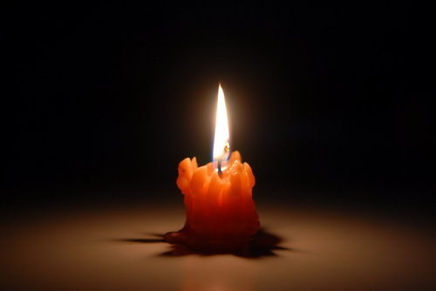
6
半截蜡烛

Slide 2
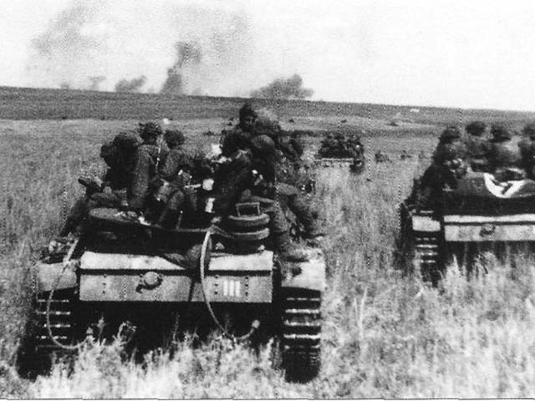
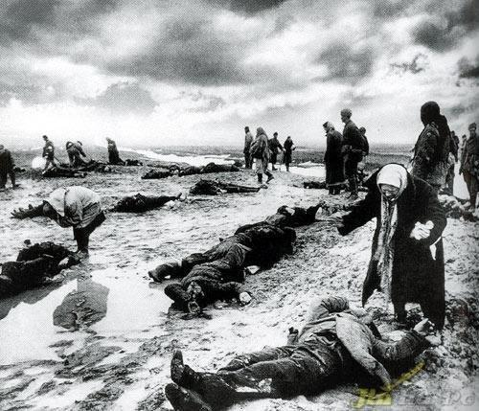
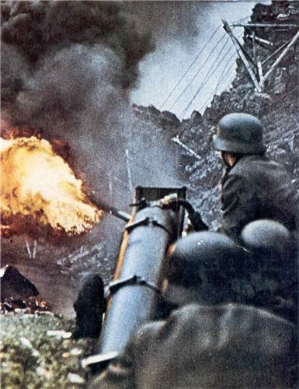
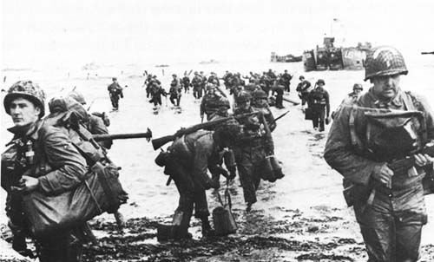
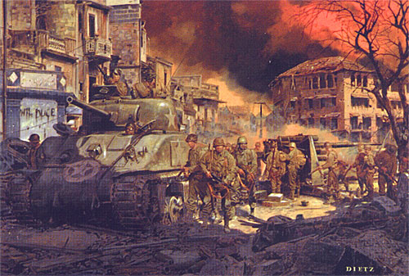
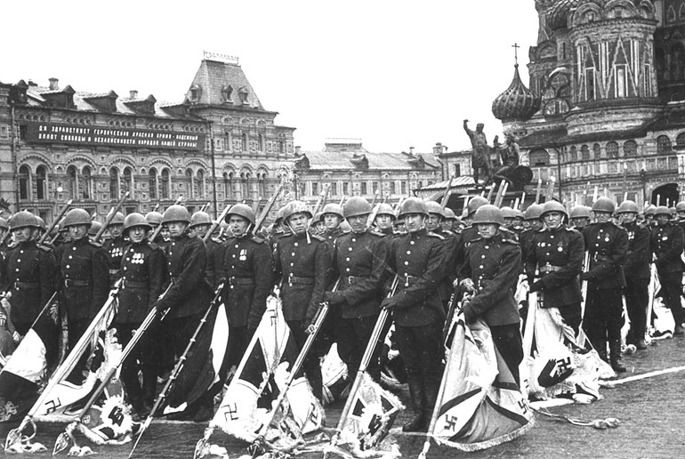
第二次世界大战（1939年9月－1945年9月）是迄今为止，人类社会所进行的规模最大，伤亡最惨重，造成破坏最大的全球性战争。先后有61个国家和地区、20亿以上的人口被卷入战争，军民死亡5120余万人（军队死亡1690余万人，居民死亡3430余万人）。

Slide 3
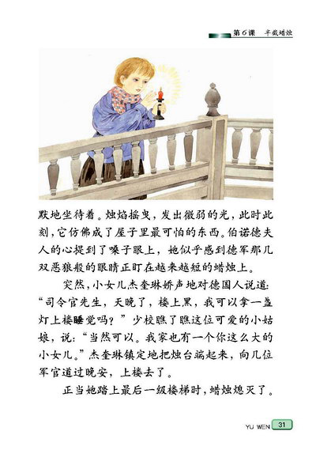
同学们看了课题，有什么问题想提呢？
1.课文为什么用“半截蜡烛”作题目？
2.这“半截蜡烛”有什么特别的地方吗？
3.围绕“半截蜡烛”讲了什么内容？

Slide 4
整个故事的情节从开始到结束都是紧紧围绕半截蜡烛展开的；这不起眼的半截蜡烛还能引起读者的阅读兴趣。

Slide 5
1.本故事发生在（ ）期间的（ ）国，主人公是（ ），他们从事的是（ ）工作。为了情报的安全，伯诺德夫人把情报藏在（ ）。
2.默读课文3—7小节，看看伯诺德一家究竟怎样千方百计地保护这半截蜡烛的？用简要的语言概括介绍母子三人采取的行动和结果。
伯诺德夫人：( )结果 ( )
大儿子杰克：( )结果 ( )
小女儿杰奎琳( ) 结果 ( )

Slide 6
1.本故事发生在（第二次世界大战）期间的（法 ）国，主人公是（伯诺德夫人一家），他们从事的是（ 秘密情报的传递）工作。为了情报的安全，伯诺德夫人把情报藏在（半截蜡烛内）。
2.默读课文3—7小节，看看伯诺德一家究竟怎样千方百计地保护这半截蜡烛的？用简要的语言概括介绍母子三人采取的行动和结果。
伯诺德夫人：( )结果 ( )
大儿子杰克：( )结果 ( )
小女儿杰奎琳( ) 结果 ( )

Slide 7
给课文分段，归纳段落大意。
第一段（1-2）：伯诺德夫人把装有情报的小金属管藏在半截蜡烛中。
第二段（3）：一名德国军官点燃了藏有情报的蜡烛，伯诺德夫人取出一盏油灯，吹灭了蜡烛，暂时避免了一场危机。

Slide 8
给课文分段，归纳段落大意。
第三段（4-5）：大儿子杰克想趁搬柴生火之际拿走装有情报的半截蜡烛，但没有成功。
第四段（6-7）：小女儿杰奎林在万分危急关头借口上楼睡觉，拿走装有情报的蜡烛，避免了一场危机。

Slide 9
请同学们自由读第一段并思考：绝密的情报要用绝妙的办法来收藏。伯诺德夫人想到了什么“绝妙的主意”？“妙”在哪里？

Slide 10
为了情报的安全，她想了许多办法，但始终放心不下。最后，她终于想到了一个绝妙的主意——把装着情报的小金属管藏在半截蜡烛中，然后把它插在一个烛台上。由于蜡烛摆在显眼的桌子上，反而骗过了前来搜查的德军。
说说你从这段话中体会到了什么。

Slide 11

学生反馈
⑴伯诺德夫人机智沉着。
⑵伯诺德夫人对情报收藏工作十分负责。
⑶伯诺德夫人收藏情报的办法很巧妙。

Slide 12
在这危急关头，伯诺德夫人一家是怎样与德军周旋的？请同学们带着这个问题自读课文第3——7自然段，说说他们一家人给你留下了什么印象。
机智、勇敢

Slide 13
默读课文，圈出描写伯诺德夫人全家人的动作、神情、语言及心理活动的有关语句，感悟每个人的机智与勇敢。

Slide 14
伯诺德夫人：
动作：（急忙）取、（轻轻）吹
语言：瞧，先生们，这盏灯亮些。
心理：伯诺德夫人知道，万一……结束。
神情：镇定沉着、临危不乱

Slide 15
杰克：
动作：慢慢地站、从容地搬、默默地坐待着等
语言：天真冷。我到柴房去搬些柴来生个火吧。
神情：镇定、从容、不露声色
心理：他知道，厄运即将到来了。

Slide 16
杰奎琳：
语言：司令官先生,天晚了,楼上黑,我可以拿一盏灯上楼睡觉吗？
动作：把烛台端起来、向几位军官道过晚安、上楼去
神情：镇定地

Slide 17
这是一个了不起的家庭！一家三口怀着对祖国的热爱，与敌人展开了一场没有硝烟的战斗，最后凭着他们的勇敢与机智取得了战斗的胜利。请同学们分角色朗读第3——7自然段。

Slide 18

集体讨论
（1）伯诺德夫人的大儿子杰克和小女儿杰奎琳为什么能在关键时刻很镇定地与德军周旋呢？
（2）伯诺德夫人一家与敌人展开了一场没有硝烟却惊心动魄的战斗，表现了他们怎样的品质和精神呢？

Slide 19

课外作业
在第二次世界大战期间，发生过无数像这样感人的故事。同学们回去收集些相关的资料，下节课汇报自己的收获。

Slide 20
第三人称转述句，是从第三者的角度转说别人的话。
第一人称写法
小女儿杰奎琳娇声地对德国人说道：“司令官先生,天晚了,楼上黑,我可以拿一盏灯上楼睡觉吗？”
改成第三人称转述句
小女儿杰奎琳娇声地对德国人说道，司令官先生,天晚了,楼上黑,她可以拿一盏灯上楼睡觉吗？

Slide 21
1、妈妈说：“明天星期六，我带你去少年宫学电脑。”
2、我对小明说:“你要去做作业了。"
3、妈妈对我说:“你去买些苹果回来。"
4、毛泽东对警卫员说:“你给大家泡些茶吧。"

Slide 22
1、妈妈说：“明天星期六，我带你去少年宫学电脑。”
改为：妈妈说，明天星期六，她带我去少年宫学电脑。
2、我对小明说:“你要去做作业了。"
改为：我对小明说,他要去做作业了。
3、妈妈对我说:“你去买些苹果回来。"
改为：妈妈对我说,我去买些苹果回来。
或者：妈妈叫我去买些苹果回来。
4、毛泽东对警卫员说:“你给大家泡些茶吧。"
改为：毛泽东让警卫员给大家泡些茶。

Slide 23
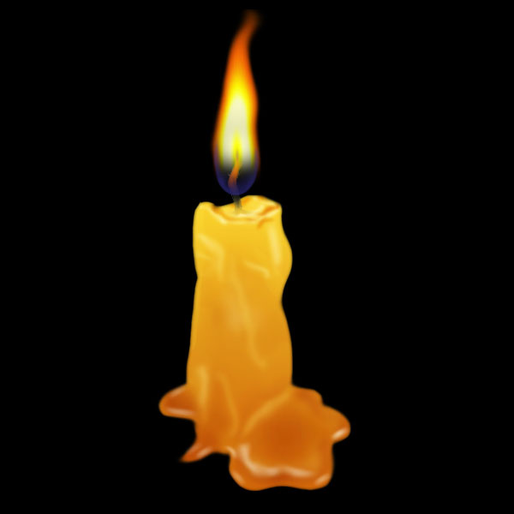
他们满怀浓浓的家国情怀，
寄托了对和平的强烈愿望；
他们无怨无悔地浴血奋战，
传承着坚强不屈的民族精神；
他们默默无闻的生死付出，
拯救了全人类！
挽救了世界文明的毁灭！
热血筑英魂，
生命塑丰碑，
无名英雄将永留青史！

